Slide 1
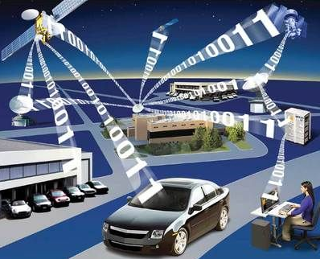
《物联网信息感知技术》 第8章A 抗干扰与低功率
周永
2017-05-22

Slide 2
第8章
8.1 系统的噪声与干扰
8.2 系统抗干扰技术

Slide 3
引言
物联网的系统稳定性和可靠性
嵌入式系统“控制核心”的角色
电池容量大小和设备的耗电量

Slide 4
8.1 系统的噪声与干扰
研究噪声和干扰的必要性：
电子系统或电子设备性能很大程度上与噪声和干扰有关，电子电路处理电信号的灵敏度与噪声有关。噪声对有用信号的处理产生了干扰, 特别是当有用信号较弱时, 噪声的影响就更为突出, 严重时会使信号淹没在噪声之中而无法处理。

Slide 5
基本概念
干扰是指外部因素对系统施加影响而造成的随机效果。
噪声被看作一种幅度和频率都随机变化的信号，它们可能是系统内部电场和电磁场造成的，也可能是材料的热效应等物理过程在电路元件内部产生的。
机电系统工作时，往往受到外部因素的干扰，内部也产生对外的干扰。研究这两方面问题的新兴学科称为电磁兼容性学科。
电磁兼容指两种以上设备在共同的电磁环境中能执行各自功能的共存状态。

Slide 6
噪声的影响
对声音造成失真和噪音
对画面造成失真或“雪花”
对数据可能产生逻辑差错

Slide 7
噪声的分类
1）按发生的地点分：
外部干扰：天电干扰、宇宙射线干扰、工业干扰
内部干扰: 设备之器件的热噪声
2）按产生的根源分：
自然干扰
人为干扰
3）按电特性分：
脉冲型干扰
正弦型干扰
起伏型干扰

Slide 8
干扰源
自然干扰：天电干扰、宇宙干扰、大地干扰
工业干扰：广播电视、无线基站、工业设备
现场干扰：个人手机、笔记本、测试仪等， 电源、器件之间、PCB走线之间的串扰等

Slide 9
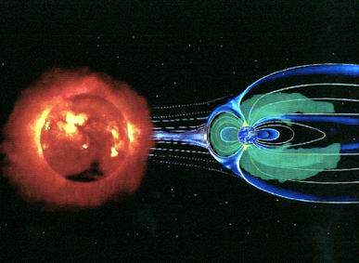
天体或宇宙射线噪声
天体或宇宙射线噪声的来源多种多样，其总声级称为天电噪声温度。
通常天电噪声比别的噪声级低，除非系统的接收天线之类的装置直接对准强大的天体射电源。在微波波段天电噪声温度最低，这个波段里有一个低噪声窗口，微波通讯就利用这个窗口。

Slide 11
容易产生人为干扰的设备
1) 家用电器和民用设备：
有触点电器；使用整流子电动机的机器；家用电力半导体器件装置。
2) 高频设备：
工业用高频设备；高频医疗设备。
3) 电力设备：
电力传动设备；晶闸管组成的变流装置；电力传输设备；电气化铁道系统。
4) 内燃机点火系统、发电机、电压调节器、电刷等。
5) 无线电发射和接收设备、移动通信系统、广播、电视、雷达、导航设备等。
6) 高速数字电路设备、计算机、嵌入式处理器、各种可编程序器件及其相关设备。
7) 其他：如摩擦生电，磁盘驱动器转速抖动，核爆炸造成的电磁冲击等。

Slide 12
干扰的传播途径
干扰的传输途径有两种：
1）通过导体传导，也称传导传播；传导传播是通过传输导线以电流的方式传播。
2）通过空间辐射，也称辐射传播。辐射传播主要以电磁耦合的形式或以电磁波发射的方式传播。

Slide 13
近场感应干扰
近场又称感应耦合场。近场又区分为电场和磁场。
当干扰源是高电压、小电流时，其辐射场主要表现为电场。当干扰源具有低电压和大电流时，其辐射场主要表现为磁场。
在系统内部，特别是同一设备内，由于距离近，各部分电路之间的相互干扰常用近场耦合方式处理。
近场干扰的分析比较复杂，电场和磁场不易互相转换，需要分别测量和计算。

Slide 14
远场辐射干扰
远场又称辐射场，对于距离较远的系统间的电磁兼容问题一般都用远场来分析。
远场的电场强度和磁场强度都以1/r的速率随距场源的距离r减小。
远场辐射比较容易分析和测量，只需测量电场就能算出磁场；反之，测量到磁场可以计算出电场。干扰源向周围空间的远场辐射可以根据天线与电波传播理论来计算。

Slide 15
常见干扰源
1、通道间的干扰
2、空间干扰
3、交流供电系统干扰
三种干扰的影响程度排序？

Slide 16
PCB的三种噪声
PCB（ Printed Circuit Board），中文名称为印制电路板，又称印刷线路板，是重要的电子部件，是电子元器件的支撑体，是电子元器件电气连接的载体。
电子电路PCB设计时遇到的噪声种类，三种噪声源：器件噪声、辐射噪声和传导噪声

Slide 17
（一）器件噪声
电阻热噪声（Thermal Noise）
电感噪声
晶体管噪声
场效应管噪声
闪烁噪声（1/f 噪声）
散粒噪声（Shot Noise）
爆米花噪声(popcorn frequency)
放大器噪声等

Slide 18
解释：电阻热噪声（Thermal Noise）
电阻中的带电微粒（自由电子）在一定温度下受到热激发后，在导体内部作无规则的运动（热骚动）而相互碰撞，两次碰撞之间行进时，就产生一持续时间很短的脉冲电流。许多这样的随机热骚动的电子所产生的这种脉冲电流的组合，就在电阻内部形成了无规律的电流。在一足够长的时间内，其电流平均值等于零，而瞬时值就在平均值的上下变动，称为起伏电流。温度越高, 运动越剧烈。只有当温度下降到绝对零度时, 运动才会停止。自由电子这种热运动在导体内形成非常微弱的电流, 起伏噪声电流流过电阻本身就会在其两端产生起伏噪声电压。

Slide 19
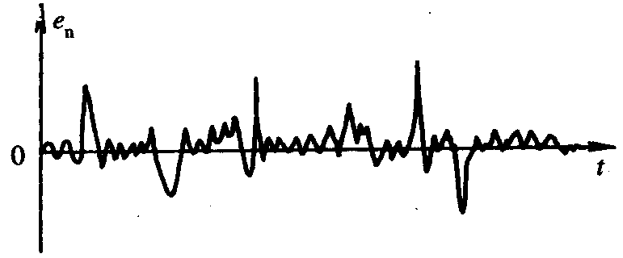
电阻热噪声电压波形
电阻的热噪声是电阻导体的热骚动产生无规则运动引起的起伏噪声电流的现象。

Slide 20
解释：爆米花噪声(popcorn frequency)
半导体的表面若受到污染便会产生这种噪声，其影响长达几毫秒至几秒，噪声产生的原因仍然未明，在正常情况下，并无一定的模式。生产半导体时若采用较为洁净的工艺，会有助减少这类噪声。

Slide 21
（二）辐射噪声
不接触感染噪声。模拟电路工作需要电源、地线、输入和输出引线，这些引线可将外界干扰引入模拟电路。而电磁辐射信号直接作用到模拟电路上，使模拟电路受到干扰。例如，电路板上单片机的晶体振荡器，就是一个电磁辐射源，可以干扰模拟电路的工作。
随着信号频率的提高，PCB上相邻信号线间的串扰将成正比地增加，并且信号线上的反射将会相应增加。如果频率更高一些，对布线的长度就有更严格的限制，根据分布参数的网络理论，高速电路与其连线间的相互作用是决定性因素，在系统设计时不能忽略。

Slide 22
（三）传导噪声
由传输线物理连接接触传染的噪声。如PCB上的传导线可能会有50赫兹的工频噪声，如效率高的开关电源却是一个高频噪声源。传导噪声的根源最终还是来源于器件噪声和辐射噪声，器件噪声和辐射噪声最后都体现在传导噪声上。如模拟地和数字地的连接共地噪声。

Slide 23
8.2 系统抗干扰技术
电子电路抗干扰设计的依据
抑制干扰源
切断干扰途径
保护敏感器件

Slide 24
8.2.1 硬件抗干扰措施
1、屏蔽技术
静电屏蔽
电磁屏蔽
磁屏蔽

Slide 25
双绞线(1)
双绞线有抵消电磁感应干扰的作用，但两股导线间的分布电容却比较大，因而对静电干扰几乎没有抵抗力。
屏蔽层接地的屏蔽线能有效抵抗静电干扰，但对外界交变磁场产生的感应干扰的抑制能力较差。

Slide 26
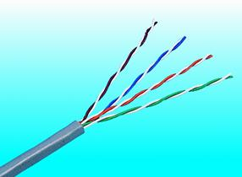
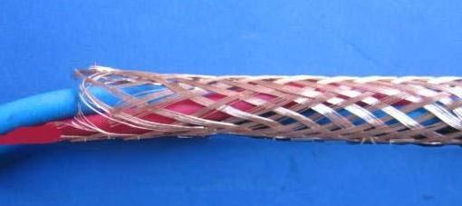
双绞线(2)

Slide 27
双绞线(3)
采用双绞线作信号线的目的，就是因为外界电磁场会在双绞线相邻的小环路上形成相反方向的感应电势，从而互相抵消减弱干扰作用。双绞线相邻的扭绞处之间为双绞线的节距，双绞线不同节距会对串模干扰起到不同的的抑制效果

Slide 28
2、通过使用特定的器件实现
无源滤波器
有源滤波器

Slide 29
无源滤波器
滤波器最重要的特性是其频率特性
无源滤波器的不足之处：
1、带负载能力差。
2、无放大作用
3、特性不理想，边沿不陡。

Slide 30
(1)电容滤波器
u_{o}
Tr
VD1~VD4
ωt
a
O
u₁
u₂
iD
b
C
R_{L}
u_{o}
u_{C}
ωt
O
t₁
t₂
t₃
t₄
t₅
t₆
a. 原理图 b. 波形图

Slide 31
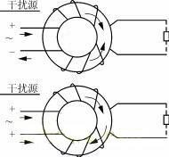
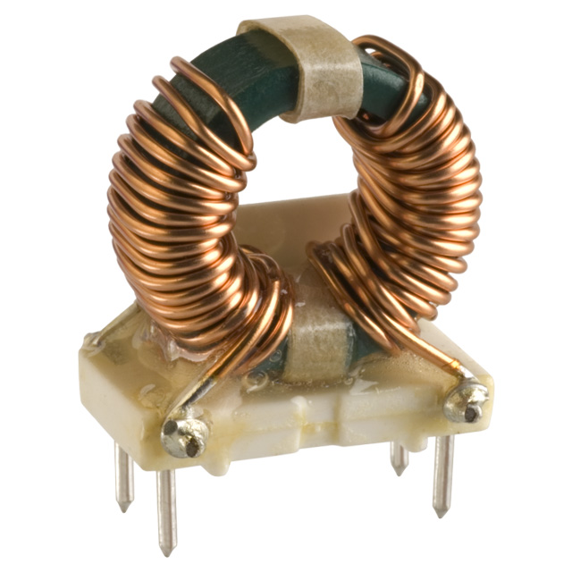
（2)电感滤波器

Slide 32
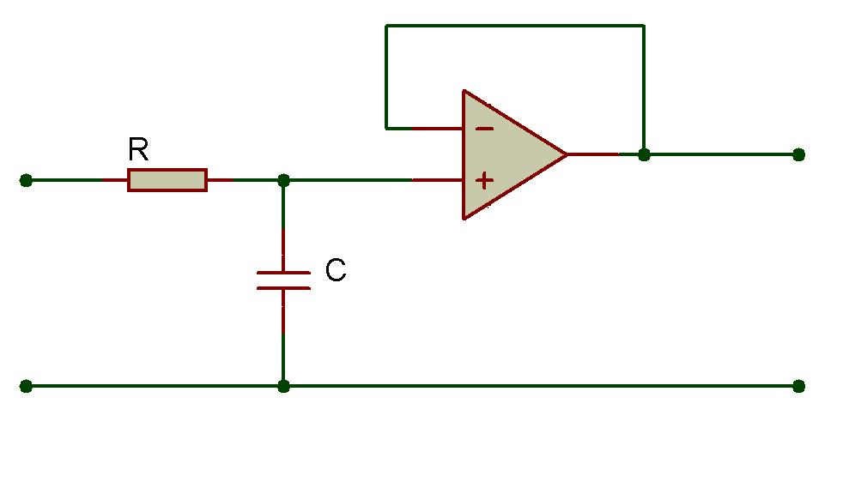
有源滤波器
一阶低通有源滤波器

Slide 33
3、抑制噪声源的影响
优先考虑低速芯片
高速芯片用在关键的地方
电路布局的时候，注意相关事项

Slide 34
4、硬件电路中采用的抗干扰措施
I/O通道隔离
电磁干扰的抑制
旁路滤波和去耦电容的设计

Slide 35
设计印刷电路板注意事项
高频数字电路走线细一些、短一些好
大电流信号、高电压信号与小信号之间应该注意隔离
两面板布线时，两面的导线宜相互垂直、斜交、或弯曲走线，避免相互平行，以减小寄生耦合

Slide 36
PCB地线分布
印制线路板的地线分布，设计印制线路板应遵守下列原则，以免系统内部地线产生干扰。
（1）TTL，CMOS器件的地线要呈辐射状，不能形成环形。
（2）印制线路板上的地线要根据通过的电流大小决定其宽度，不要小于3mm，在可能的情况下，地线越宽越好。
（3）旁路电容的地线不能长，应尽量缩短。
（4）大电流的零电位地线应尽量宽，而且必须和小信号的地分开。

Slide 37
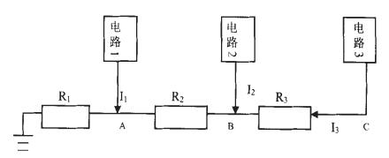
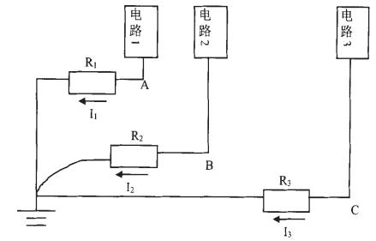
5、系统的接地技术
串联一点接地
并联一点接地
多点接地

Slide 38
接地技术
广义的接地包含两方面的意思，即接实地和接虚地。
接实地指的是与大地连接；接虚地指的是与电位基准点连接，当这个基准点与大地电气绝缘，则称为浮地连接。
正确合理的接地技术对计算机控制系统极为重要，接地的目的有两个：一是为了保证控制系统稳定可靠地运行，防止地环路引起的干扰，常称为工作接地；二是为了避免操作人员因设备的绝缘损坏或下降遭受触电危险和保证设备的安全，这称为保护接地。

Slide 39
单点接地与多点接地
根据接地理论分析，低频电路应单点接地，这主要是避免形成产生干扰的地环路；高频电路应该就近多点接地，这主要是避免“长线传输”引入的干扰。一般来说，当频率低于1MHZ时，采用单点接地方式为好；当频率高于10MHZ时，采用多点接地方式为好；而在1~10MHZ之间，如果采用单点接地，其地线长度不得超过波长的1/20，否则应采用多点接地方式。在工业控制系统中，信号频率大多小于1MHZ，所以通常采用单点接地方式

Slide 40
单点接地

Slide 41
6、看门狗技术
硬件看门狗是利用了一个定时器，来监控主程序的运行，也就是说在主程序的运行过程中，我们要在定时时间到之前对定时器进行复位。如果出现死循环，或者说PC指针不能回来，那么定时时间到后就会使单片机复位。常用的WDT芯片如MAX813,5045,MP 813等.

Slide 42
“看门狗”（WatchDog）技术
CPU正常工作时，每个T₁时段将定时器刷新（即清零）一次，T₁小于定时器的时间常数T₂；
当受到干扰，程序盲目执行或陷入死循环时，定时器收不到CPU给出的刷新指令，到T₂时它将会溢出，溢出信号送到CPU的中断请求端(INTR)，使CPU进入故障处理中断服务程序，也可将溢出信号送到CPU的复位端(RESET)，使CPU重新初始化。

Slide 43
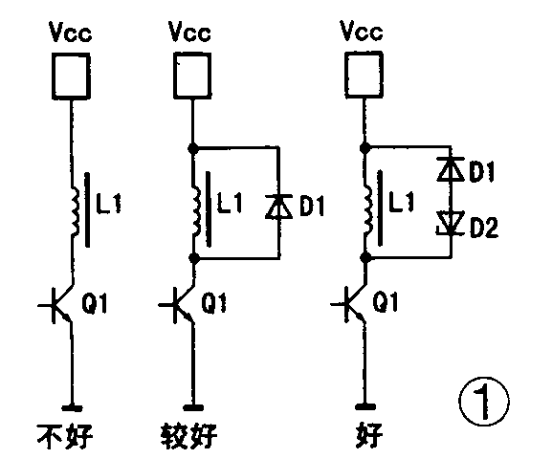
补充：抑制干扰源常用的方法 (1)
(1)消除线圈反向电动势的方法

Slide 44
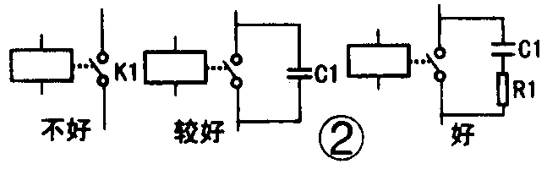
抑制干扰源常用的方法 (2)
(2)消除接点火花的方法

Slide 45
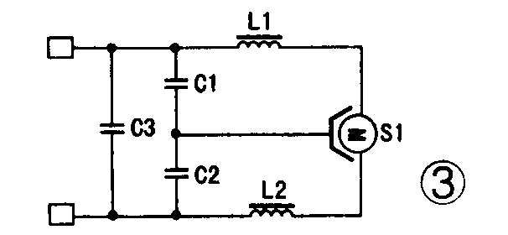
抑制干扰源常用的方法 (3)
(3)减小电机电磁噪声的方法
LI=L2=100μH、C1=C2=4700pF、C3＝0.01μF左右．C1、C2接电机外壳。注意电容、电感的引线要尽量短。

Slide 46
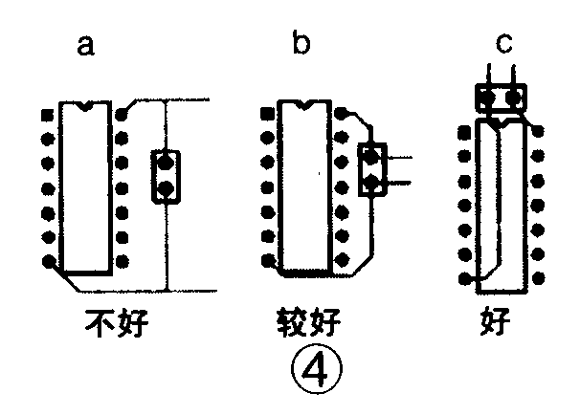
抑制干扰源常用的方法 (4)
(4)减小高频噪声对IC干扰的方法
每个IC并接一个0.01～O.1μF的高频滤波电容

Slide 47
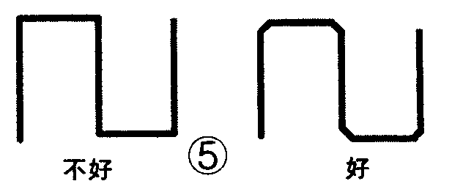
抑制干扰源常用的方法 (5)
(5) PCB板的正确布线

Slide 48
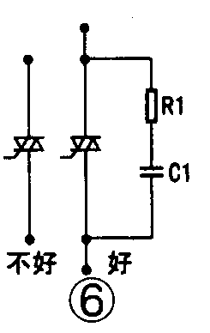
抑制干扰源常用的方法 (6)
(6)消除可控硅干扰的方法
一般C1=0.01μ F
R1=100—300Ω左右。

Slide 49
切断干扰传播路径
(1)消除电源噪声
(2)与噪声源隔离的方法
(3)设计PCB板时分区要合理，如强、弱信号，高（频）、低（频）信号，数字、模拟信号要分开。尽可能把干扰源(如电机、继电器等)与敏感器件(如运放、单片机等芯片)远离。

Slide 50
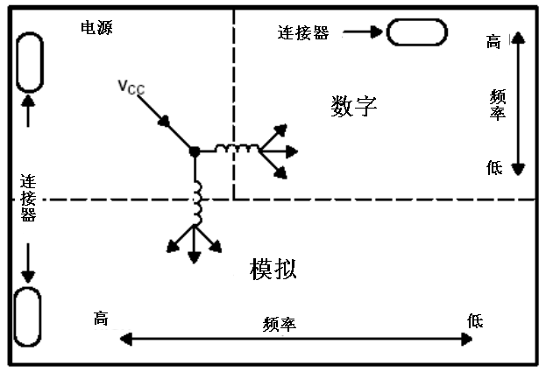
PCB设计

Slide 51
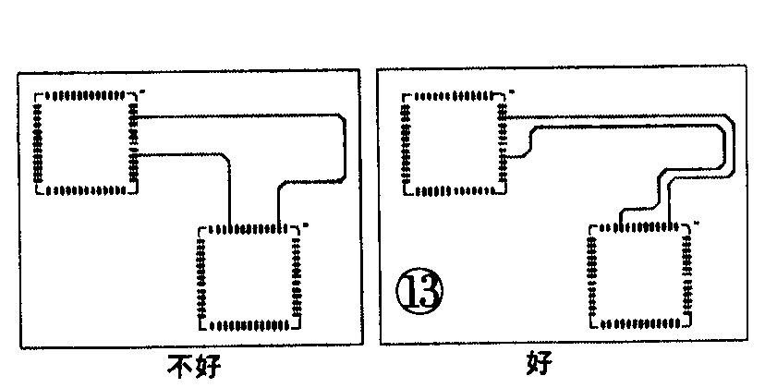
提高敏感器件的抗干扰性能
(1)减小关键相邻两线回路环面积

Slide 52
提高敏感器件的抗干扰性能(续)
(2) 闲置管脚的处理方法
对于单片机的闲置管脚，不要悬空。可根据电气性能要求接地或接电源。其它IC的闲置端在不改变系统逻辑的情况下接地或接电源。

Slide 53
提高敏感器件的抗干扰性能(续)
(3)设置较宽的电源线和接地线
布线时，电源线和地线要尽量粗，除减小压降外，更重要的是降低耦合噪声。
（4）使用电源看门狗电路
对单片机等重要芯片要使用电源监控及看门狗电路，对于一般芯片可接入去耦电容，可大幅度提高整个电路的抗干扰性能。

Slide 54
提高敏感器件的抗干扰性能(续)
（5）尽量使用速度较低的芯片
在能满足电路性能要求的前提下，尽量降低单片机的晶振频率和选用低速数字电路。
（6）IC器件尽量直接焊接在电路板上，少用lC插座，增加芯片的抗干扰性能

Slide 55
8.2.2 软件抗干扰措施
1、RAM数据冗余
2、输入输出通道软件抗干扰
3、数字滤波技术

Slide 56
指令冗余
当CPU受到干扰后，往往将一些操作数当作指令码来执行，引起程序混乱。这时我们首先要尽快将程序引入正轨(执行真正的指令系列)。MCS-51系统中所有指令都不超过３个字节，而且有很多单字节指令。当程序弹飞到某一条单字节指令上时，便自动纳入正轨。当弹飞到某一双字节或三字书指令上时，有可能落到其操作数上，从而继续出错。因此，我们应多采用单字节指令，并在关键的地方人为地插入一些单字节指令（NOP），或将有效单字节指令重复书写，这便是指令冗余技术。

Slide 57
软件措施
单片机在输出信号时，外部干扰有可能使信号出错。如系统中单片机发出的驱动步进电机的信号经锁存器锁存后传送给驱动电路，锁存器对干扰非常敏感，当锁存线上出现干扰时，会盲目锁存当前数据，而不管是否有效。因此应将锁存器与单片机安装在同一电路板上，使传输线上传送的是已经锁存好的控制信号。

Slide 58
软件措施
在软件上，最有效的方法就是重复输出同一个信号，只要重复周期尽可能短，锁存器接收到一个被干扰的错误信号后还来不及作出有效的反应，一个正确的输出信号又来到，就可以及时防止错误动作的产生。

